Slide 1
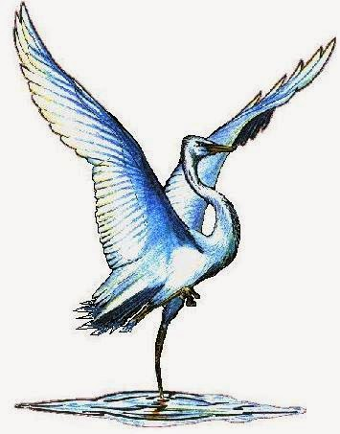
CHICHIBIO E LA GRU
DECAMERON, SESTA GIORNATA QUARTA NOVELLA

Slide 2
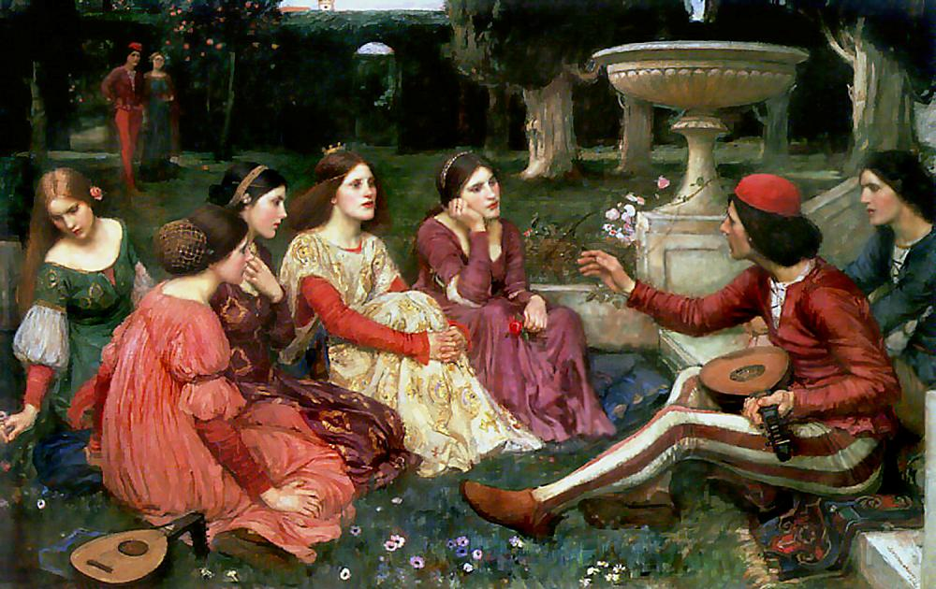
SESTA GIORNATA
La sesta giornata cade di mercoledì e regna Elissa; il tema è quello delle risposte pronte e argute che permettono di togliersi d'impaccio o da una situazione pericolosa.
A narrare la quarta novella è Neifile che rappresenta la "nuova innamorata" o "l‘amante d'amor nuovo", e si rivelerà caratterizzata subito da una timida ritrosia che già il suo nome indica

Slide 3
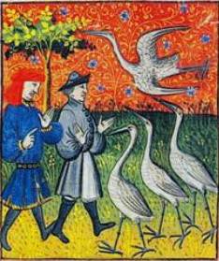
I PERSONAGGI
CHICHIBIO: Il protagonista di questa novella è un cuoco veneziano che presenta alcune qualità: è infatti umile, intelligente, arguto, ironico ed anche un po’ sfacciato.

Slide 4
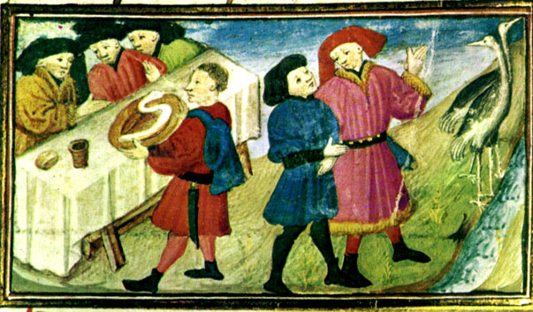
CURRADO: è un signore fiorentino di grande fama appartenente ad una famiglia di ricchi banchieri. Currado è un gentiluomo intelligente, una persona che sa apprezzare le battute, ed è anche generoso ed onesto.

Slide 5
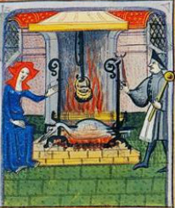
BRUNETTA: Chiamata anche ’’feminetta della contrada ’’ era la donna della quale Chichibio era innamorato. Questa donna era capace di far fare ciò che voleva al nostro protagonista

Slide 6
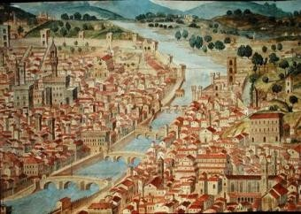
AMBIENTAZIONE
Questa novella è ambientata nella metà del 1300 a Firenze durante un periodo chiamato anti-veneziano.
Più precisamente i fatti si svolgono in 3 luoghi:
-Cucina, dove Brunetta e Chichibio si scambiano dei dialoghi dove si scorgono battute e l’accento veneziano per dare realismo.
-Sala da pranzo: dove i commensali e il padrone consumano la gru
-All’aperto: dove il padrone e Chichibio vanno per vedere chi dei due ha ragione

Slide 7
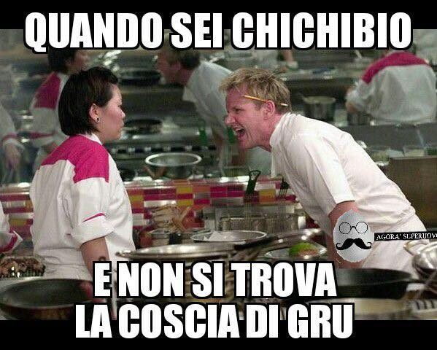
trama
Currado Gianfigliazzi, ricco banchiere, durante una battuta di caccia trova una gru grassa e fresca e la porta con sé per farla cucinare dal suo cuoco di fiducia, il veneziano Chichibìo. La gru viene cucinata perfettamente, e il suo profumo attira Brunetta, la ragazza di cui Chichibìo è innamorato. La fanciulla chiede di mangiare una coscia della gru e insiste fino ad averla vinta.E così, il giorno della cena, Currado si vede servire la gru con una sola coscia.Currado chiede spiegazioni a Chichibìo, il quale gli risponde prontamente che le gru hanno una gamba sola

Slide 8
Currado, ben sapendo che le gru hanno due zampe, ordina a Chichibìo di andar con lui il giorno successivo, alla ricerca dei volatili. L'indomani, arrivati al fiume, i due vedono molte gru che dormono, ritte su una zampa sola: all'apparente trionfo di Chichibìo, Currado corre verso le gru facendo fracasso. Le gru, spaventate, fuggono, tirando fuori l'altra zampa. Chichibìo risponde prontamente che se avesse urlato allo stesso modo all'altra gru (quella cucinata il giorno prima), anch'essa avrebbe tirato fuori la seconda zampa. Questa risposta diverte così tanto Currado che i due si riappacificano.

Slide 9
PRESENTAZIONE SVOLTA DA PARRACINO STEFANO & MARCHELLO ROBERTO

